Slide 1
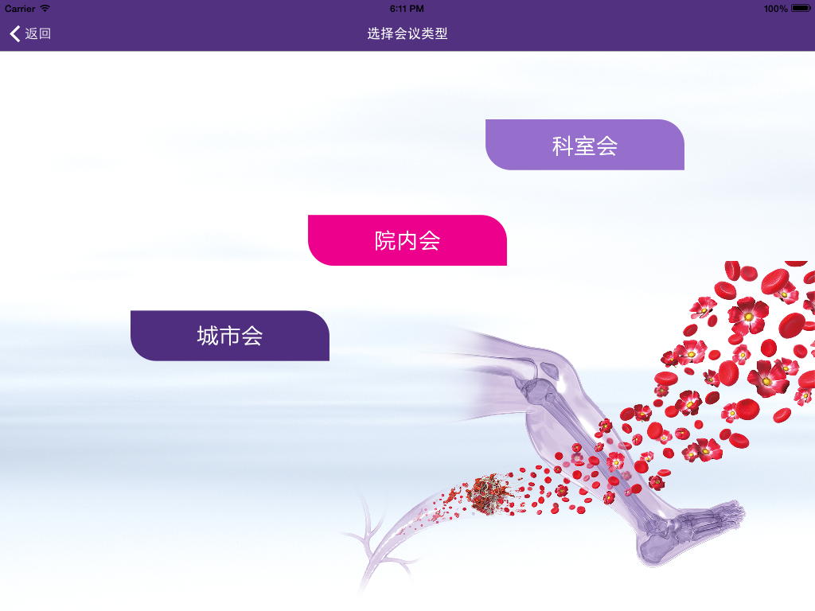
此页删除

Slide 2
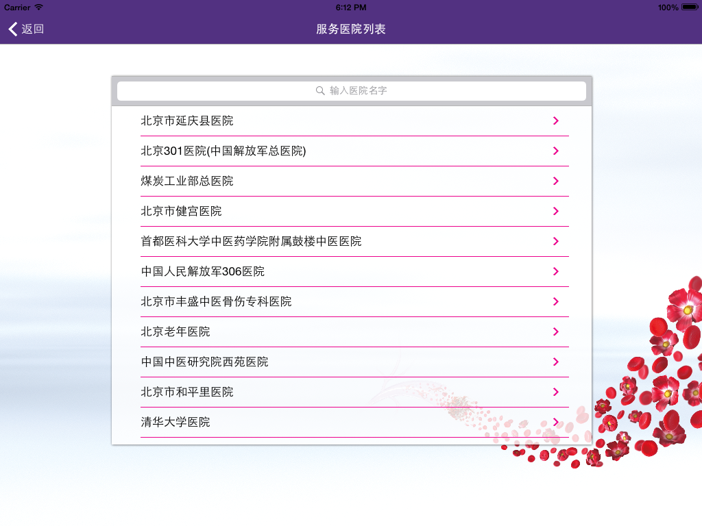
医院列表删除

Slide 3
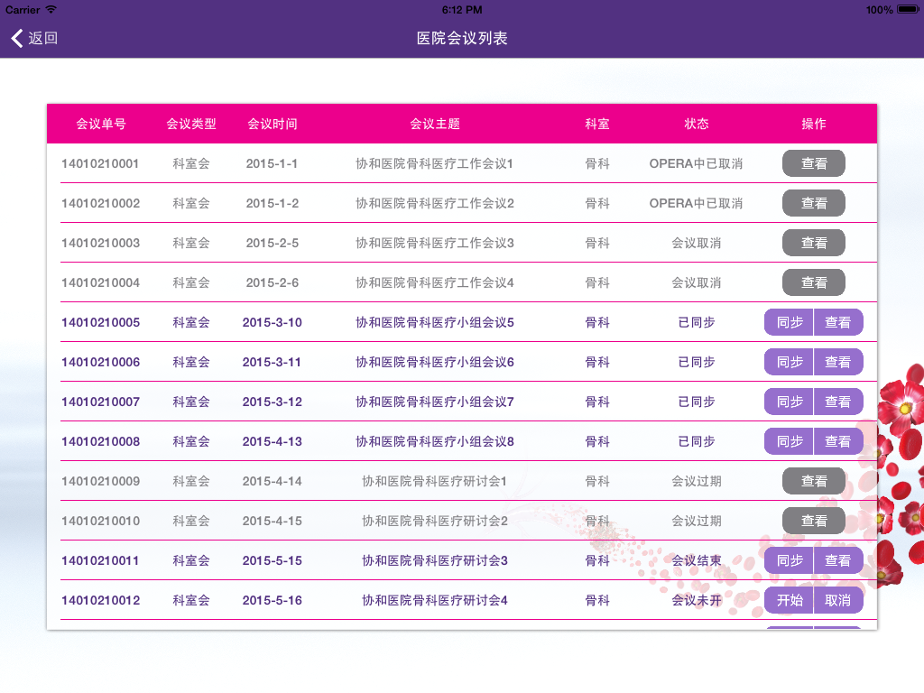
删除 会议取消、会议过期

Slide 4
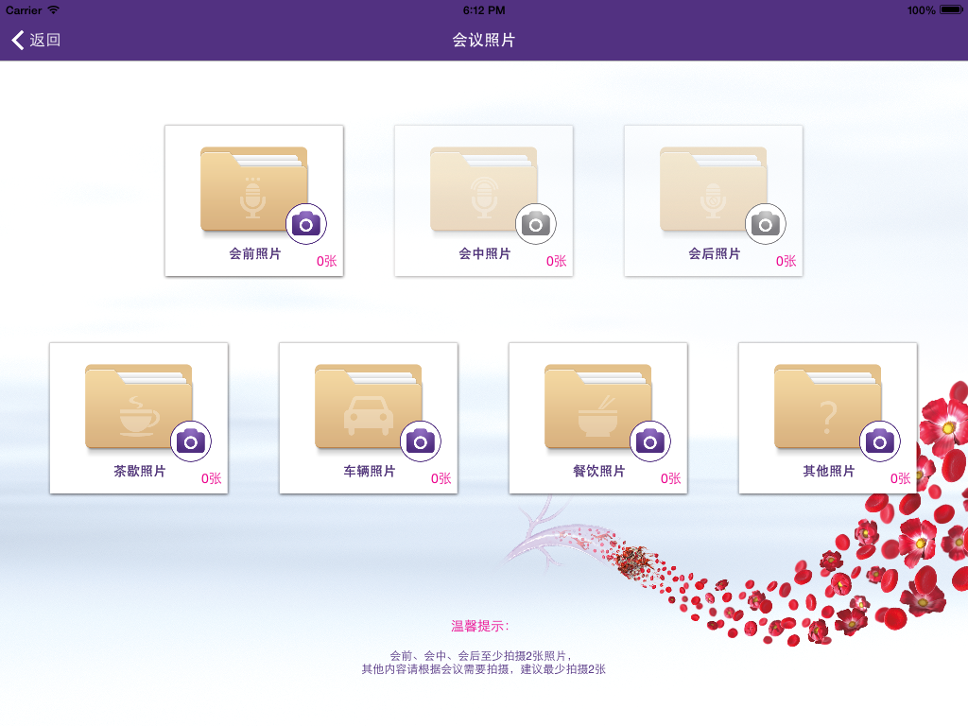
会前会后拍照
原程序限制：至少拍2张
现需改为：至少拍1张，多拍不限

